Slide 1

La ripetizione
Come faccio a ripetere delle operazioni?

Slide 2
requisiti
Conoscere il concetto di variabile
Conoscere il concetto di istruzione
Conoscere il concetto di decisione
Algobuild

Slide 3
Perché fare la ripetizione
Voglio fare più volte la stessa operazione, ma ogni volta cambiando almeno un dato

Slide 4
Cosa può servire nella ripetizione
Contatore di quante volte sto facendo l'operazione
Condizione di fine della ripetizione
Variabili per tenere salvati dei dati

Slide 5
Esempi in cui mi serve una ripetizione
Lista di persone o numeri da controllare
Operazioni matematiche ripetute
Costruzione di tabelle
Ordinare dei numeri

Slide 6
Ripetizione nel diagramma di flusso

Slide 7
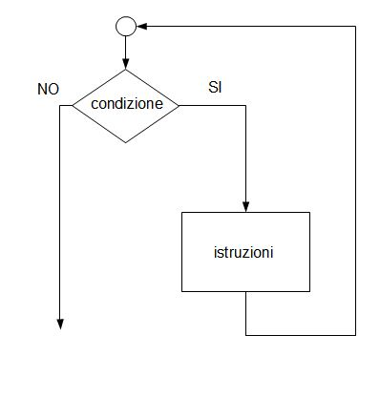
Iteratore di ripetizione
La ripetizione si basa sulla verifica continua di un'operazione, finché questa non diventa falsa
Finché la condizione è vera, continuo a svolgere le istruzioni necessarie
Appena diventa falsa la condizione, allora ho finite di fare il mio ciclo di ripetizioni

Slide 8
3 tipi di ciclo
FOR
WHILE
DO..WHILE

Slide 9
Ciclo for
Usa un contatore per tenere traccia di quante volte fare le operazioni
Il numero di iterazioni da svolgere è prefissato
Aumenta il contatore in automatico

Slide 10
Ciclo while
Non necessita obbligatoriamente di un contatore
Svolge indefinitamente le istruzione finché la condizione è vera
Lo uso quando non so quante volte può essere svolto il ciclo

Slide 11
Do..while
Come il while, con l'unica differenza che svolge sicuramente almeno una volta le istruzioni del ciclo
Utile per la media o calcolare operazioni con un contatore

Slide 12
Ripetizione in algobuild

Slide 13
Ciclo for
Premere new → for
Inizializzazione del contatore
Condizione di verità
Aggiornamento del contatore
Scrivere le istruzioni

Slide 14
Esempio ciclo for
Inizializzazione: i = 0
Condizione: i < 10
Aggiornamento: i=i+1

Slide 15
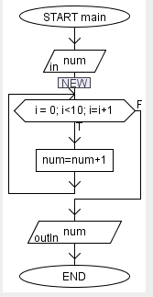
Esempio ciclo for
Inizio il programma
Mi faccio dare un numero
Per dieci volte aumento il numero
Stampo il numero
Fine del programma

Slide 16
Ciclo while
Premere new → while
Scrivere la condizione di verità
Scrivere le istruzioni

Slide 17
Esempio ciclo while
Condizione: num<20

Slide 18
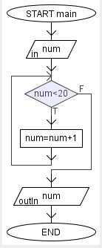
Esempio ciclo while
Inizio del programma
Mi faccio dare un numero
Finché il numero è minore di 20, aumento il numero di 1
Appena è uguale o superiore a 20, stampo il numero
Fine del programma

Slide 19
Ciclo do..while
Premere new → do..while
Scrivere la condizione di verità
Scrivere le istruzioni prima della condizione

Slide 20
Esempio do..while
Condizione: num<20

Slide 21
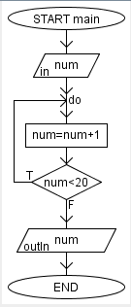
Esempio do..while
Inizio del programma
Mi faccio dare un numero
Aumenta di 1 il numero finché è minore di 20
Stampo il numero
Fine del programma

Slide 22
Esercizi pratici

Slide 23
Esercizio
Dato un numero N, generare e visualizzare in ordine crescente i numeri minori di N

Slide 24
risoluzione
Inizio del programma
Mi faccio dare il numero
Partendo da 0, stampo tutti i numeri fino ad arrivare al numero
Fine del programma

Slide 25
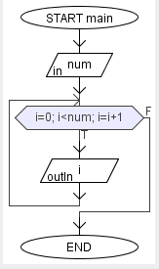
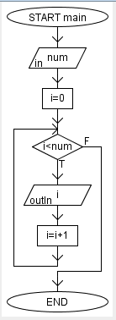
Risoluzione in algobuild

Slide 26
esercizio
Dato un numero N, calcolare e visualizzare la somma dei numeri minori di N

Slide 27
risoluzione
Inizio del programma
Mi faccio dare un numero
Creo la variabile somma
Aggiorno la somma con i numeri minori del numero dato
Stampo la somma
Fine del programma

Slide 28
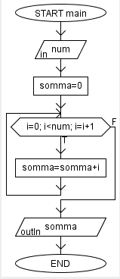
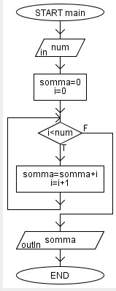
Risoluzione in algobuild

Slide 29


